Slide 1
Body Mass Index (BMI), Body Fat, Obese
Presented by-
MD SAMIM SK
SACT-I & Head
Dept. of Physical Education
DOMKAL GIRLS’ COLLEGE
DOMKAL, MURSHIDABAD

Slide 2
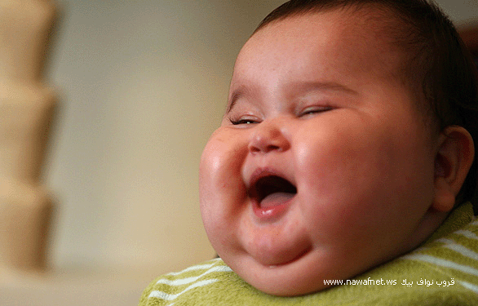

Slide 3
উদ্দেশ্য
অতিরিক্ত ওজন এবং স্থূলতা শর্তাবলী
অতিরিক্ত ওজন এবং স্থূলতা নির্ণয়ের পদ্ধতিগুলি
সৌদি আরব এবং অন্যান্য সেটিংসে লিঙ্গ ও বয়স গোষ্ঠীর দ্বারা স্থূলত্বের বন্টন নিয়ে আলোচনা
স্থূলতার নির্ধারক এবং পরিণতি
স্থূলতা নিয়ন্ত্রণের রূপরেখা পদ্ধতি

Slide 4
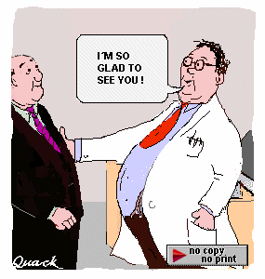
কোনো শরীরই স্থূলতা থেকে রেহাই পায় না। এটা আপনি হতে পারে.

Slide 5
শর্তাবলী স্থূলতা এবং অতিরিক্ত ওজন
স্থূলতা হল অ্যাডিপোজ টিস্যুতে অত্যধিক চর্বি জমে যা স্বাস্থ্যকে প্রভাবিত করতে পারে
যখন একজন ব্যক্তির "অতিরিক্ত ওজন" হয়, এর মানে হল যে তাদের শরীরের কাজ করার জন্য প্রয়োজনের তুলনায় তাদের শরীরের চর্বি বেশি থাকে।
একটি নির্দিষ্ট উচ্চতার জন্য সাধারণত যা স্বাস্থ্যকর বলে বিবেচিত হয় তার থেকে ওজনের পরিসীমা বেশি
ওজনের এই ধরনের রেঞ্জ নির্দিষ্ট রোগ এবং স্বাস্থ্য সমস্যার সম্ভাবনা বাড়ায়।

Slide 6
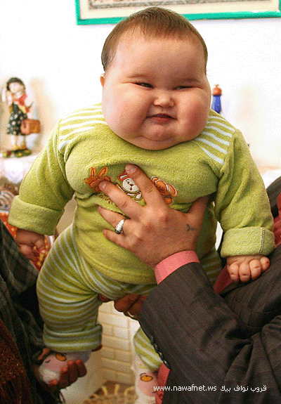

Slide 7
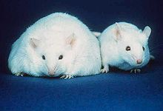
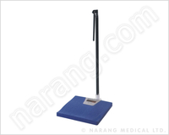
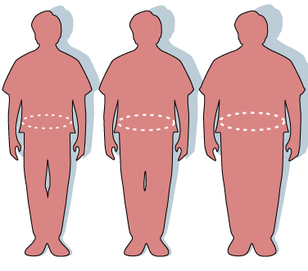
স্থূলতা পরিমাপ

Slide 8
বডি মাস ইনডেক্স (BMI)
একজন ব্যক্তির ওজন এবং উচ্চতা থেকে গণনা করা হয়।
বেশিরভাগ মানুষের জন্য শরীরের স্থূলতার নির্ভরযোগ্য সূচক।
  স্বাস্থ্য সমস্যা হতে পারে এমন ওজন বিভাগের জন্য সস্তা এবং সহজে পারফর্ম করা স্ক্রীনিং।
শরীরের চর্বি সরাসরি পরিমাপ করে না, কিন্তু শরীরের চর্বি সরাসরি পরিমাপের সাথে সম্পর্কযুক্ত;
  চামড়া ভাঁজ বেধ
  পানির নিচে ওজন
  দ্বৈত শক্তি এক্স-রে শোষণ মেট্রি (DXA)
  শরীরের চর্বি সরাসরি ব্যবস্থা জন্য বিকল্প.

Slide 9
স্থূলতা শ্রেণীবিভাগ।
স্থূলতা আরও তিনটি পৃথক শ্রেণীতে বিভক্ত, সঙ্গেতৃতীয় শ্রেণিস্থূলতা তিনটির মধ্যে সবচেয়ে চরম।
স্থূলতা শ্রেণী | BMI (কেজি/মি²)
ক্লাস I | 30.0- 34.9
ক্লাস II | ৩৫.০-৩৯.৯
তৃতীয় শ্রেণি (চরম স্থূলতা) | ≥40.0
এর BMI সহ: | আপনাকে বিবেচনা করা হয়:
18.5 এর নিচে | কম ওজন
18.5 - 24.9 | স্বাস্থ্যকর ওজন
25.0 - 29.9 | অতিরিক্ত ওজন
30 বা তার বেশি | স্থূল
সিডিসি, এনএইচএলবিআই

Slide 10
বডি মাস ইনডেক্স (BMI): ওয়েস্টার্ন সেটিংস
BMI = Wt.(kg.) / Ht.²(মিটার²)
BMI = Wt (lbs) / Ht²(ইঞ্চি)
উচ্চতা | ওজন পরিসীমা | বিএমআই | বিবেচিত
5' 9" | 124 পাউন্ড বা তার কম | 18.5 এর নিচে | কম ওজন
 | 125 থেকে 168 পাউন্ড | 18.5 থেকে 24.9 | স্বাস্থ্যকর ওজন
 | 169 থেকে 202 পাউন্ড | 25.0 থেকে 29.9 | অতিরিক্ত ওজন
 | 203 পাউন্ড বা > | 30 বা তার বেশি | স্থূল

Slide 11
স্থূলতা মূল্যায়ন
শরীরের ওজন বৃদ্ধি সবসময় শরীরের চর্বি বৃদ্ধির সমান নয়।
উদাহরণস্বরূপ, একজন পেশাদার ফুটবল খেলোয়াড়ের ওজন 260 পাউন্ড এবং অতিরিক্ত চর্বি ছাড়াই ছয় ফুট লম্বা হতে পারে, শুধুমাত্র চর্বিহীন শরীরের ভর বৃদ্ধি পায়।

Slide 12
BMI এর বিভিন্ন স্তরের সাথে যুক্ত রোগের ঝুঁকি
এবং প্রাপ্তবয়স্ক এশিয়ানদের মধ্যে কোমরের পরিধি
ওজন বিভাগ | বিএমআই (কেজি/মি২) | স্থূলতা শ্রেণী | রোগের ঝুঁকি (সাধারণ ওজন এবং কোমরের পরিধির সাথে সম্পর্কিত)
 |  |  | পুরুষ<35 ইঞ্চি (<90 সেমি) মহিলা <31 in (<80 সেমি) | >35 ইঞ্চি (>90 সেমি) 31 ইঞ্চি (>80 সেমি)
কম ওজন | < 18.5 |  | কম | গড়
স্বাভাবিক | 18.5-22.9 |  | গড় | পরিমিত
অতিরিক্ত ওজন | 23.0-24.9 |  | পরিমিত | বেড়েছে
স্থূলতা | 25-29.9 | আমি | বেড়েছে | উচ্চ
চরম স্থূলতা | ≥30 | ২ | উচ্চ | সুউচ্চ
থেকে অভিযোজিতস্থূলতা এবং এর চিকিত্সা পুনরায় সংজ্ঞায়িত করা: এশিয়া-প্যাসিফিক দৃষ্টিকোণ। WHO 2000
12
Notes:
12
টাইপ 2 ডায়াবেটিস, উচ্চ রক্তচাপ এবং সিভিডি রোগের ঝুঁকি।

Slide 13
BMI এবং শরীরের চর্বি
একই BMI-এ, পুরুষদের তুলনায় মহিলাদের শরীরে চর্বি বেশি থাকে।
একই BMI-এ, বয়স্ক ব্যক্তিদের, গড়পড়তা, অল্প বয়স্কদের তুলনায় শরীরের চর্বি বেশি থাকে।
উচ্চ প্রশিক্ষিত ক্রীড়াবিদদের শরীরের চর্বি বৃদ্ধির পরিবর্তে পেশীশক্তি বৃদ্ধির কারণে উচ্চ বিএমআই থাকতে পারে।

Slide 14
অস্বাভাবিক চর্বি বিতরণ
উপরের শরীরের সাবকুটেনিয়াস ফ্যাট হল পুরুষ এবং মহিলাদের মধ্যে পেটের চর্বির জন্য চিহ্নিতকারী।
পুরুষদের শরীরের উপরের অংশে চর্বি জমে।
মহিলারা উপরের এবং নীচের শরীরের চর্বি জমতে পারে

Slide 15
শরীরের চর্বি পরিমাপ
চর্বি ডিপো চামড়া-ভাঁজ ক্যালিপার দিয়ে পরিমাপ করা যেতে পারে.
পুরুষ: উপরের বুক, উপরের পেট
মহিলা: ট্রাইসেপস, তলপেট, উরু
কোমরের পরিধি:দাঁড়ানোর সময় একটি টেপ রাখুন
হিপবোনের ঠিক উপরে পরিমাপ করুন; শ্বাস ছাড়ার পর।
হৃদরোগ ও ডায়াবেটিস মেলিটাসের ঝুঁকি বেড়ে যায়
পুরুষ: > 40 ইঞ্চি (পশ্চিম সেটিং) > 35 ইঞ্চি (এশীয়)
মহিলা: > 35 ইঞ্চি (ওয়েস্টার্ন সেটিং) > 31 ইঞ্চি (এশীয়)

Slide 16
স্থূলতা এবং অতিরিক্ত ওজন
শিশু এবং কিশোর-কিশোরীদের মধ্যে
অতিরিক্ত ওজনএকই বয়স এবং লিঙ্গের শিশুদের জন্য 85 তম পার্সেন্টাইল বা তার উপরে এবং 95 তম পার্সেন্টাইলের চেয়ে কম BMI হিসাবে সংজ্ঞায়িত করা হয়।
স্থূলতাএকই বয়স এবং লিঙ্গের শিশুদের জন্য 95 তম পার্সেন্টাইল বা তার উপরে BMI হিসাবে সংজ্ঞায়িত করা হয়।¹
Notes:
16

Slide 17
শিশু ও বয়ঃসন্ধিকালে স্থূলতা
শিশু এবং বিশেষ করে কিশোর-কিশোরীরা যারা স্থূল তাদের প্রাপ্তবয়স্ক হওয়ার সম্ভাবনা বেশি থাকে যারা স্থূল।
আগামী কয়েক দশকে স্থূলতার মহামারী প্রত্যাশিত
বয়ঃসন্ধিকালে স্থূলতা গুরুতর স্থূলতার জন্য একটি গুরুতর ঝুঁকি তৈরি করে,

Slide 18
সম্পর্ক: বিএমআই এবং প্রতিকূল স্বাস্থ্য
সামগ্রিক অসুস্থতা এবং মৃত্যুহার 30-এর বেশি গণনাকৃত BMI-এ দ্রুতগতিতে বৃদ্ধি পায়।
যেকোন বিএমআইতে পুরুষদের তুলনায় মহিলাদের শরীরের চর্বি শতাংশ বেশি থাকে, তাই শরীরের চর্বি ক্লিনিক্যালভাবে মূল্যায়ন করার জন্য অন্যান্য পদ্ধতিরও প্রয়োজন।

Slide 19
স্থূলতার কারণ
কিছু সেকেন্ডারি কারণ
হাইপোথাইরয়েডিজম
কুশিং সিনড্রোম
হাইপোথ্যালামিক স্থূলতা
পলিসিস্টিক ওভারিয়ান সিনড্রোম
গ্রোথ হরমোনের ঘাটতি
মৌখিক গর্ভনিরোধক
গর্ভাবস্থা সম্পর্কিত
জেনেটিক সিনড্রোম
ঔষধ সম্পর্কিত
আহার ব্যাধি
প্রাথমিকভাবে
খাদ্যতালিকাগত গ্রহণ
শারীরিক অক্ষমতা
খাওয়ার ধরণ
খাওয়ার পরিবেশ
খাবারের প্রাপ্যতা
খাদ্য প্যাকেজিং
খাওয়ার পরিবেশ
ফাস্ট ফুড বর্ধিত অ্যাডিপোসিটির সাথে যুক্ত

Slide 20
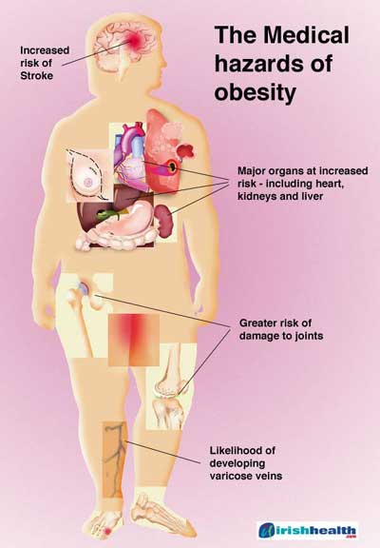
স্থূল সিন্ড্রোম উপাদান
গ্লুকোজ অসহিষ্ণুতা
মূত্র নিরোধক
ডিসলিপিডেমিয়া
টাইপ 2 ডায়াবেটিস
উচ্চ রক্তচাপ
প্লাজমা লেপটিন ঘনত্ব উন্নত
ভিসারাল অ্যাডিপোজ টিস্যু বৃদ্ধি
CHD এবং কিছু ক্যান্সারের ঝুঁকি বেড়ে যায়

Slide 21
ওজন কমানোর থেরাপি সুপারিশ করা হয়
বিএমআই সহ≥ 23
এর কোমর পরিমাপ:
≥পুরুষদের জন্য 90 সেমি এবং মহিলাদের জন্য ≥ 80 সেমি
21
Notes:
21
কম ঝুঁকিতে থাকা ব্যক্তিদের আরও ওজন বৃদ্ধি রোধ করতে কার্যকর জীবনধারা পরিবর্তন সম্পর্কে পরামর্শ দেওয়া উচিত
ওজন কমানোর সিদ্ধান্ত যৌথভাবে করা উচিত

Slide 22
